Slide 1
CAMPAGNE Jeunes
16/25 ans
MAI > octobre 2019
Direction marchés et offres
Heure du Jeudi du 16 mai 2019

Slide 2
SYNTHÈSE
Contexte et constat p.3
Des opportunités à saisir pour repartir en conquête sur les Jeunes
Un fond de commerce à potentiel avec 27% de pénétration sur les 16/25 ans
Une perte de dynamique se fait sentir comparée à la production 2018
N
Des moyens à votre disposition p.7
Des nouvelles cibles GERC pour équiper nos clients
Des offre dédiées pour conquérir les Jeunes
Les RDV Bancaires – Spécial JEUNES pour rencontrer nos clients
Un dispositif de communication cadencé sur 5 mois
POUR VOUS ACCOMPAGNER p.15
NOUVEAU pilotage Jeunes
FRESH’NEWS – la newsletter spéciale JEUNES
Boîte à outils

Slide 3
SOMMAIRE
Contexte et constat
Des moyens à votre disposition
POUR VOUS ACCOMPAGNER
RETOUR SYNTHÈSE

Slide 4








Contexte et constats
Des opportunités à saisir pour repartir en conquête sur les Jeunes
      Le mois de juin est le moment où les 16/25 ans passent leurs examens et finalisent leurs projets pour la rentrée prochaine (scolaire/universitaire). La CEGEE lance sa Campagne Jeunes 2019, du 16 mai au 31 octobre, s’intégrant pleinement dans le Temps Fort Performons Ensemble afin d’être présente auprès de ses jeunes clients au moment où les besoins bancaires évoluent (financement des études, 1ère voiture, 1er logement…).
DATES BUTOIRES DU BAC
CHIFFRES CLÉS CEGEE
Marché des Jeunes
du 17 au 24 juin
ÉPREUVES
5 juillet
RÉSULTATS
330 400 clients âgés de 0 à 25 ans
160 250 Enfants de 0/15 ans
170 150 Jeunes de 16/25 ans
Les jeunes et la banque
L’argent est une source de préoccupation
SEGMENTATION
  37% des Jeunes déclarent travailler pendant leurs études
  1/3 des Jeunes font leurs comptes tous les jours
Les parents conservent leur rôle de soutien quant à l’argent…
  1er soutien financier pour 41% des Jeunes
  1er interlocuteur sur les questions d’argent

Slide 5
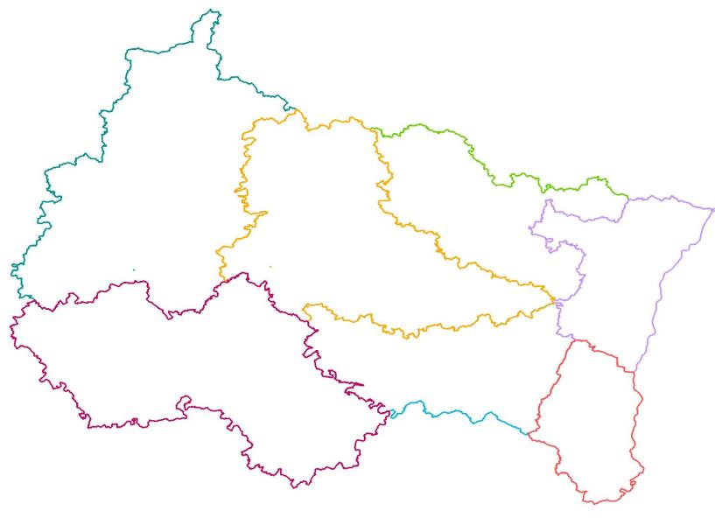




Contexte et constats
Un fond de commerce à potentiel avec 27% de pénétration sur les 16/25 ans
      Près de 700 000 jeunes se préparent à passer leurs différentes épreuves du baccalauréat. Sur notre territoire du Grand Est, ce sont près de 52 000 bacheliers qui réfléchissent à leur avenir pour septembre prochain. Autant d’opportunités pour conquérir et accompagner nos clients dans cette étape majeure de leur vie.
18 960 clients Jeunes
18 525 clients Jeunes
16 296 clients Jeunes
Marne Ardennes
25%
25 518 clients Jeunes
Meurthe et Moselle / Meuse
24%
Moselle
26%
Bas-Rhin
21%
9 510 clients Jeunes
Aube Haute Marne
29%
Vosges
44%
Haut-Rhin
21%
13 659 clients Jeunes
10 401 clients Jeunes
Taux de pénétration

Slide 6
Contexte et constats
Une perte de dynamique se fait sentir comparée à la production 2018
Vente brute de Crédit Jeunes cumul mensuel
2019 2018
Nous observons une baisse des Crédits conso par rapport à 2018 sur ces derniers mois
Vente Nette de forfait Jeunes cumul mensuel
2019 2018
Les ventes de forfaits sont stables comparées à l’année dernière
Source : Tendance Hebdo

Slide 7
SOMMAIRE
Contexte et constat
u
N
Des moyens à votre disposition
POUR VOUS ACCOMPAGNER
RETOUR SYNTHÈSE

Slide 8

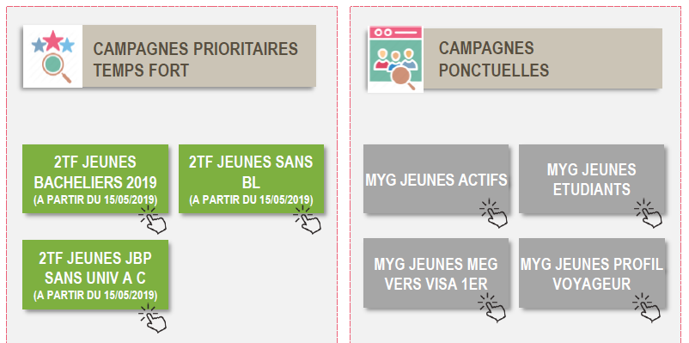



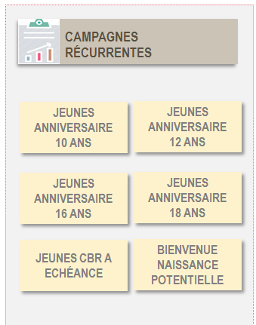
Des moyens à votre disposition
Des nouvelles cibles GERC pour équiper nos clients
Retrouvez le Book TF 2 dans la Rubrique des Commerciaux > Onglet Action Commerciale > Les cibles à votre disposition > Les campagnes ponctuelles
UN FOND DE COMMERCE À ÉQUIPER
Marché des jeunes 16/25 ans
nouvelles cibles prioritaires et ponctuelles
43% sont détenteurs de l’univers Banca
15% sont détenteurs de l’univers Conso
10% sont détenteurs de l’univers IARD
Soit
53 700 clients ciblés

Slide 9

Des moyens à votre disposition
Des offres dédiées pour conquérir les Jeunes, valables jusqu’au 31 octobre
À partir du 16/05
À partir du 01/06
Éligible
SED
Éligible
SED
CONSO
CRÉDIT ÉTUDIANT APPRENTI 0,90% TAEG Fixe
Frais de dossier offerts
PRÊT POUR AVANCER
1,90% TAEG Fixe
Frais de dossier offerts
BANCA
OFFRES JEUNES
Réservées aux 16/25 ans
Pour toute nouvelle EER MEG de carte // Promo automatique
Pour les 16/21 ans
BL gratuit pendant 2 ans avec une carte VISA Classic ou Izicarte Classic uniquement
Pour les 18/25 ans
BL à 1€/mois pendant 2 ans avec une carte VISA Premier ou Izicarte Premier
Et en complément, pensez à l’ Option Internationale et Start’Expat!
IARD
OFFRES NATIONALES SANTÉ/MRH
Santé : 1 mois offert sur la Formule 1 Côté JE
MRH : 1 mois offert sur la Formule 1 Jeunes
Éligible
SED
Opé BAC
Réservés aux bacheliers sur présentation d’un justificatif de réussite du BAC, pour toute ouverture ou détention d’un livret
Mention Assez Bien : 40 €
Mention Bien : 80 €
Mention Très Bien : 160 €
RDV Bancaire Spécial JEUNES
Évènement organisé par les agences avec mise à disposition d’un kit clé en main
À partir du 24/06
Plus d’infos dans le BOOK des Offres promotionnelles : Clic ici

Slide 10

Des moyens à votre disposition
>> Offres spéciales JEUNES – Zoom BANCA
      En complément des offres spéciales Banca de la campagne Jeunes, pensez à nos offres dédiées VOYAGE  pour accompagner nos jeunes clients au quotidien, jusqu’au bout du monde !
OPTION INTERNATIONALE
Start’Expat
F1 Voyage : 2€/mois | F2 Séjour : 8€/mois
En zone €uros Retraits et paiements gratuits // Virement SEPA gratuit sur DEI
Hors zone €uros 3 retraits gratuits/mois 10 paiements gratuits/mois | Hors zone €uros 4 retraits gratuits/mois Paiements illimités gratuits 1 virement gratuit/mois
      En partenariat avec MSH INTERNATIONAL, Start’Expat est une assurance simple et compétitive qui couvre les clients dans le monde entier en cas de maladie, de blessure ou d’accident.
      pour les clients de 16 à 64 ans
      pour un séjour d’une durée de 1 à 12 mois
      Prise en charge des frais médicaux et/ou d'hospitalisation, assurance en cas de perte et vol de bagages, garantie responsabilité civile… pratique pour voyager l’esprit tranquille !

Slide 11



Des moyens à votre disposition
>> Offres spéciales JEUNES – Zoom CONSO
      Financement immédiat, partiel, différé… Notre gamme de prêts pour les Jeunes s’adapte au plus près du besoin de nos clients.
Besoin client |  | Atout commercial | Caractéristiques
Financer ses études |  | Idéal pour répondre rapidement au besoin du client | prêt classique avec déblocage immédiat des fonds sur 120 mois max
Disposer des fonds tout de suite mais commencer à rembourser le prêt plus tard |  | Permettre au client de financer ses études et de rembourser le prêt une fois ses études terminées | différé partiel de 12 à 60 mois avec paiement des intérêts et des assurances facultatives + un amortissement sur 12 à 60 mois max
 |  |  | différé partiel de 12 à 60 mois avec paiement des assurances facultatives + un amortissement (avec les intérêts du différé en plus) sur 12 à 60 mois max
Financer ses études en débloquant les fonds au fur et à mesure |  | Permet de débloquer les fonds en fonction de l’évolution du cursus de l’étudiant | différé partiel de 12 à 60 mois avec paiement des intérêts et des assurances facultatives + un amortissement sur 12 à 60 mois max. Déblocage des fonds en 11 versements max durant la période de différé uniquement.
 |  |  | différé partiel de 12 à 60 mois avec paiement des assurances facultatives + un amortissement sur 12 à 60 mois max (avec les intérêts du différé en plus) . Déblocage des fonds en 11 versements max durant la période de différé uniquement.
Financer les frais occasionnés par son emménagement |  | Idéal pour répondre rapidement au besoin du client qui entre dans la vie active | prêt classique avec déblocage immédiat des fonds sur 120 mois max
Crédit Étudiant/Apprenti
Crédit E/A différé partiel
Taux 0,90%
Crédit E/A différé total
Crédit E/A échelonné partiel
Crédit E/A échelonné total
Taux 1,90%
Prêt pour avancer

Slide 12

Des moyens à votre disposition
>> Offres spéciales JEUNES – Zoom IARD
      Pour la 4ème année consécutive, nous proposons à nos clients 1 mois offert sur le contrat Garantie Santé F1 ou Assur’toit F1 pour toute première souscription entre le 1er juin et le 31 octobre 2019.
      sur les contrats avec une date d’effet immédiat ou différé
      quel que soit le canal de souscription (agence, CRC, Internet)
      sur la 1ère année d’assurance
      Remises gérées automatiquement pour les 2 produits et déduites de la prime (ou des primes 2019/2020). Vous n’avez donc aucune action à effectuer
      Application des remises différente selon le produit :
      Santé : le premier mois de cotisations ne sera pas prélevé, exceptée la cotisation « assistance » (quelques euros), la remise étant calculée sur la cotisation hors assistance.
      MRH : le mois offert sera déduit de la prime annuelle. L’échéancier sera donc constitué du nombre de mensualités standard, à savoir 12, mais le montant total tiendra bel et bien compte de la réduction.
CONDITIONS D’APPLICATION
FONCTIONNEMENT

Slide 13

Des moyens à votre disposition
>> Offres spéciales JEUNES – Zoom Opé Bac
      La CEGEE propose les bons cadeaux BAC aux lycéens ayant obtenu leur Baccalauréat avec mention. C’est l’occasion de les accompagner dans la poursuite de leurs études ou leur entrée dans la vie active avec notre gamme de produits dédiée aux JEUNES. Sous condition de présentation de justificatif.
      Mention Assez Bien : 40 €
      Mention Bien : 80 €
      Mention Très Bien : 160 €
      > Accéder à DOMILIS via CultureNet > Mon Espace Métier > Aide à la Vente > Nouveau Domilis CEGEE
BONS D’ACHAT CADOMILIS
En savoir +
Mode opératoire dispo ici ou dans la Rubrique des Commerciaux
Site internet

Slide 14



Des moyens à votre disposition
Les RDV Bancaires – Spécial JEUNES pour rencontrer nos clients
      Comme l’année dernière, nous vous proposons à partir du mois de juin de mettre en place une animation au sein de votre agence : les Rendez-vous Bancaires – Spécial Jeunes. Créer du trafic, rencontrer et échanger avec vos jeunes clients… rien de tel qu’un moment convivial pour présenter nos offres dédiées.
      Principale : Jeunes de 16 à 25 ans, parents, grands-parents, amis…
      Cœur de cible : Parents des 17/18 ans et les jeunes de 18/21 ans
      Secondaire : tout public car tout le monde connait un jeune dans
      son entourage (oncle, tante, grands-parents, amis…)
      Emails d’invitation et de remerciements
      Recommandations pour organiser la partie réceptive
      PLV et Goodies (réception agence mi-juin)
      Animation : présentation PowerPoint + quiz Klaxoon
      En soirée sous forme d’un apéro-dinatoire
      En matinée sous forme d’un petit déjeuner
CIBLE
3 créneaux d’audio vous seront proposés S23 afin de vous présenter plus en détails cette animation
Mise à disposition d’un kit clé-en-main
2 formats d’animation

Slide 15

Des moyens à votre disposition
Un dispositif de communication cadencé sur 5 mois
  Affichage
  Flyer (agence et encart relevés de compte de juillet)
  Bannière web
  Post Facebook et vidéo
  Jeu client
MARKETING DIRECT
COMMUNICATION
  Courrier offres Jeunes aux parents des 16/18 ans
  Courrier offres Jeunes aux bacheliers
  Email spécifique Crédit Conso
  Email spécifique IARD
  Email spécifique BANCA
RETROPLANNING
MAI
JUIN
JUILLET
AOUT
SEPTEMBRE
OCTOBRE
LANCEMENT : 16 mai
FIN : 31 octobre
Offres Jeunes
Communication
Courriers clients
Emails clients
Opé BAC
RDV Bancaires
Offre Banca et Conso
Offre IARD
Flyer, affiche, jeu client, post Facebook et bannière web
Préparation RDV bancaires et animation, date au choix des agences

Slide 16
SOMMAIRE
Contexte et constat
u
N
Des moyens à votre disposition
POUR VOUS ACCOMPAGNER
RETOUR SYNTHÈSE

Slide 17
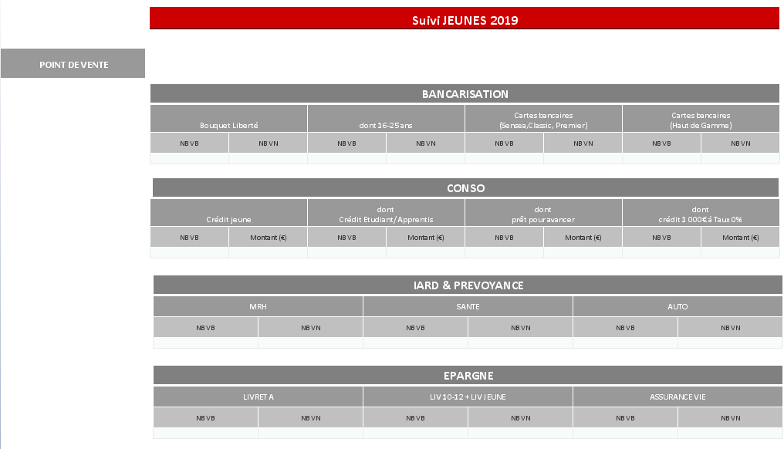

POUR VOUS ACCOMPAGNER
NOUVEAU pilotage JEUNES
      Capitaliser sur cette période porteuse pour mettre en avant de nos offres dédiées Jeunes et ainsi travailler à la réalisation de vos objectifs 2019.
Retrouvez le nouveau Suivi Jeunes à partir de la semaine prochaine dans la Rubrique des Commerciaux > Onglet Pilotage > Production commerciale
Impacts part variable
Suivi des ventes jeunes
      JBPe
      Ventes nettes (Banca, IARD)
      Engagements Conso
      Excédents Epargne
      PNB sur activité nouvelle
      Excédents de Collecte (si argent frais)

Slide 18

POUR VOUS ACCOMPAGNER
FRESH’NEWS – la newsletter spéciale JEUNES
      C’est nouveau, c’est tout frais pour l’été, retrouvez FRESH’NEWS, la newsletter qui vous informera des dernières actualités sur le Marché des Jeunes.

Slide 19









POUR VOUS ACCOMPAGNER
Boite à outils
> Book des offres promotionnelles
> Book Jeunes
OAV – Santé Jeunes
Exemple Rbt Santé Natio
Exemple Rbt Santé Alsace Moselle
Comparateur Santé
OAV – Prêt Etudiant
Détails différents Prêts Etudiant
Le Book Assurances - Habitation
Comparateur MRH
Brochure Start’Expat
Fiche produit – Option internationale
Book Banca
Astuce : Simple et rapide pensez à la SED !

